Slide 1
Surveillance et contrôle de la pollution : détection de la pollution d’air
Réalisé par :
Abdeljaoued Chiheb
Ben Nacer Mohamed Chiheb
Ayed Houssem
Kdidi Ahmed
Nammouchi Amal
Supervisé par : Mr Bouallegue Ridha

Slide 2
Plan :
1. Introduction
2. Problématiques
3. Solution
4. Conception
5. Architecture
6. Demonstration
7. Conclusion

Slide 3
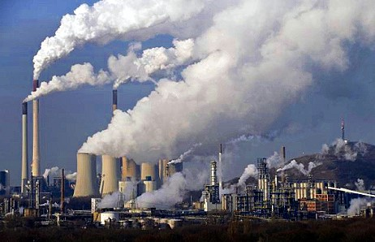
1. Introduction
La pollution atmosphérique peut être définie par la présence de polluants (gazeux ou particules) dans l’atmosphère, pouvant provoquer des effets nocifs sur l’environnement et la santé. Les sources de cette pollution peuvent être soit naturelles (feu de forêt, éruption volcanique…), soit anthropiques, c'est-à-dire liées à l’activité humaine.
Ainsi , la détection de la pollution demeure une chose indispensable afin d’ éviter les catastrophes .

Slide 4
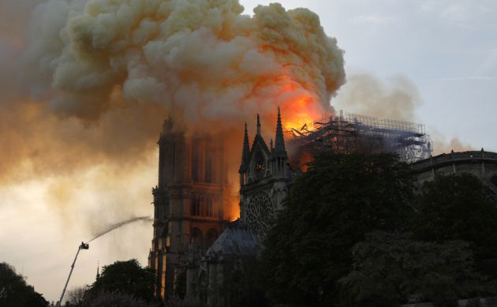
2. Problématiques
Depuis quelques dizaines d’années, des études ont montré un lien entre la dégradation de l’environnement et de la santé humaine, et la présence des polluants (véhicules automobiles, installations industrielles, production d’énergie par combustion…) dans l’atmosphère. Ainsi, la pollution atmosphérique est considérée comme étant responsable d’environ 800 000 décès prématurés chaque année dans le monde (OECD, 2008).
L’accumulation de ces polluants est aussi à l’origine des phénomènes de pluies acides qui ont un impact très négatif sur la végétation ou encore du réchauffement terrestre.

Slide 5
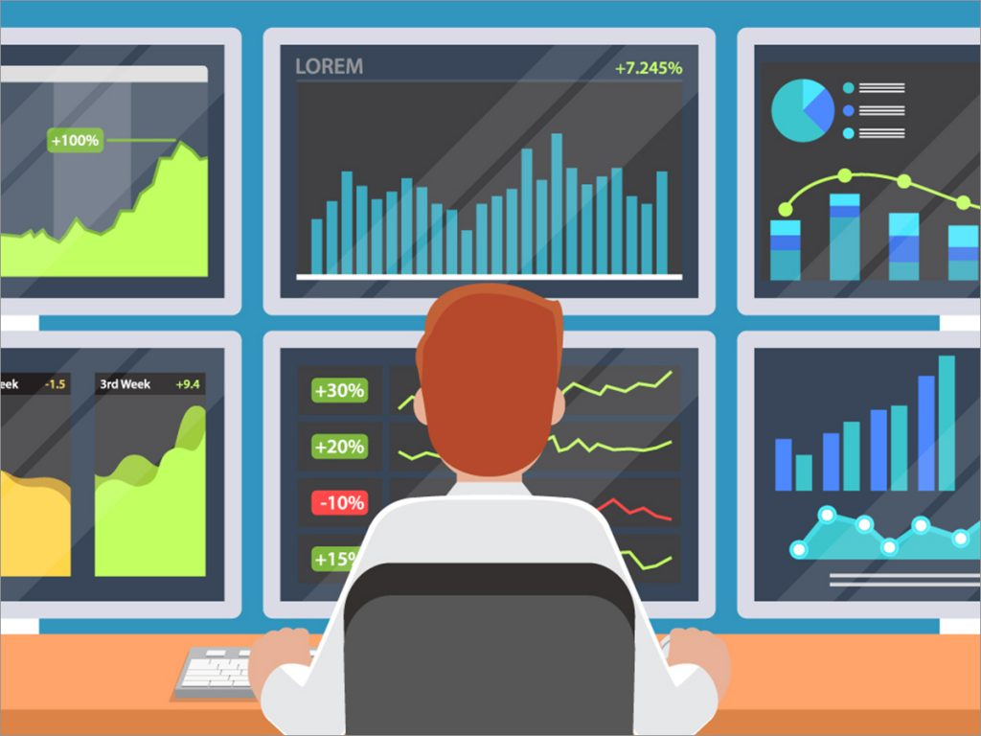
3. Solution
Notre solution est principalement du monitoring géolocalisé sur les paramètres intrinsèques de la pollution de l'air :
- CO
- NO
- NO2
- les PM10 et PM 2.5

Slide 6
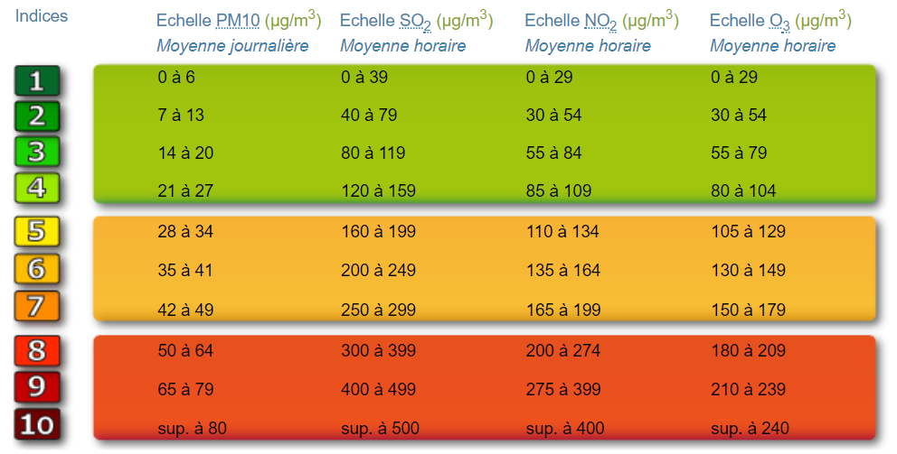
3. Solution (2)
Synthèse et calcul des indices normalisé : AQI et ATMO

Slide 7

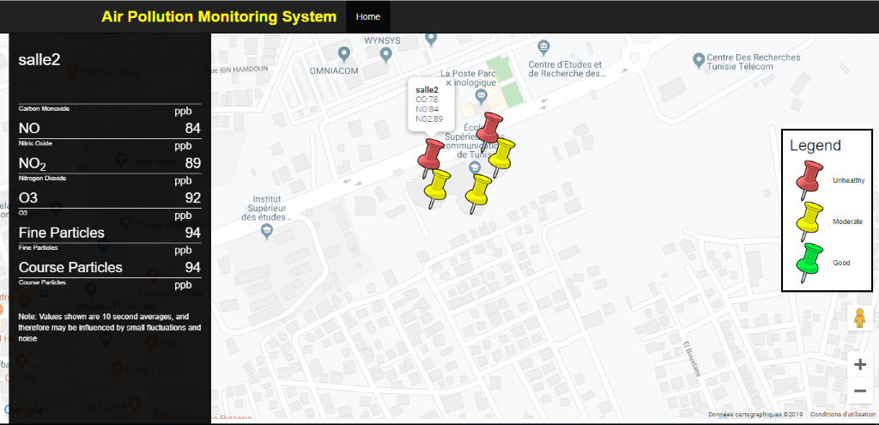
3. Solution (3)
Login
Dashboard de l'application

Slide 8
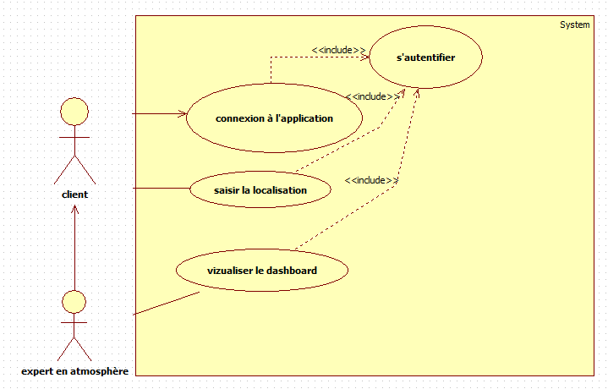
4. Conception
Diagramme : use case

Slide 9
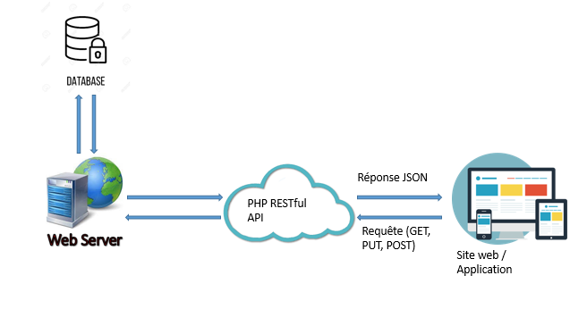
5. Architecture
Architecture de l'application

Slide 10
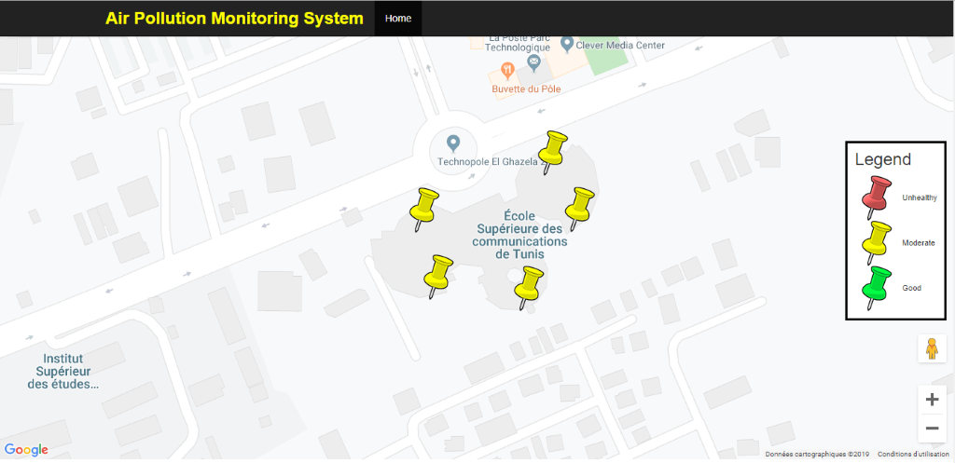
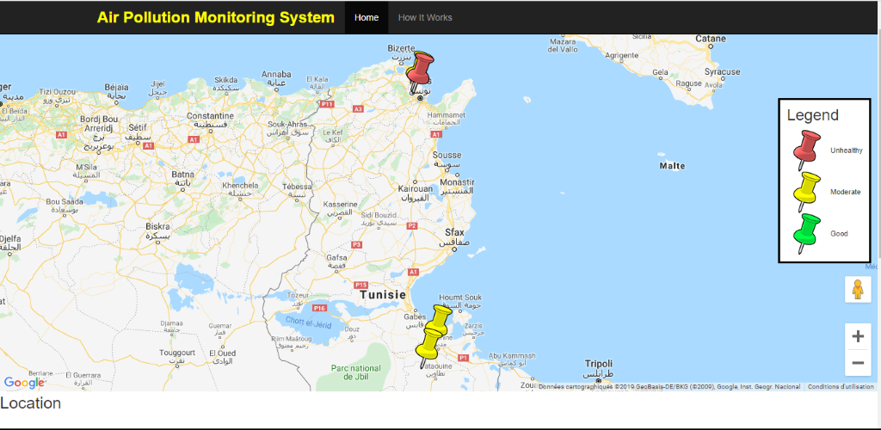
Interfaces
A différentes échelles

Slide 11

6. Démonstration

Slide 12


7. Conclusion et pistes de développement
Utilisation de la démographie selon la localisation
Direction et vitesse du vent

Slide 13
Merci pour votre attention

